Slide 1
ПОЛНЫЙ ВПЕРЁД!!!
А вы точно знаете, где находится ваше «вперёд»?
Это про то, что будет завтра или послезавтра.
Завтра, конечно же, будет.
А вот кто вы и ваша школа в этом самом завтра?
Зюльганова Ольга Александровна,
директор МАОУ «Гимназия №1»
г.Соликамска Пермского края

Slide 3
Необходимость соответствовать ФГОС, образовательным реформам
Социальная ответственность: требование общества (родителей…)
Конкурентоспособность, стремление повысить престиж
Обеспечение устойчивого развития ОО
Профессиональное удовлетворение, карьерный рост…

Slide 4
Нет, это не схема московского метро. Это карта трендов и технологий на ближайшее тридцатилетие…

Slide 6
Результат самодиагностики в рамках Проекта
«Школа Минпросвещения России»
Высокий уровень (185 баллов) соответствия гимназии статусу проекта «Школа Минпросвещения России»
Проект позволил нам сверить ориентиры, выстроить логические цепочки и систему устранения дефицитов, выявить слабые стороны направлений развития, определить факторы, влияющие на результаты работы, и принять эффективные управленческие решения.

Slide 7
НИКО -2023 https://vk.com/doc86447548_688000774?hash=IAHtqK6sSyfAU5LwIXLgCBqzXHfQA9O5NRtUcz4TACT&dl=LfgN1MoVwXVK6bg4pWwmLXe0ZJM7h3oJEG9XKUCscbP&from_module=vkmsg_desktop
Notes:
статистика

Slide 8
Самообследование
Самообследование школы – обязательная регулярная процедура, осуществляемая образовательными организациями в соответствии с Порядком проведения самообследования образовательной организацией (утв. Приказом Министерства образования и науки от 14.06.2013г.№462)

Slide 9
Положение о ВСОКО

Slide 10
Разработка критериев и показателей мониторинга результативности ВС
универсальных критериев для изучения развития ВС
не существует, каждая школа обосновывает свой вариант, исходя из целей, идей, подходов, планируемых результатов, особенностей условий организации, ресурсов ее социума;
критерии и показатели результатов развития ВС могут корректироваться по ходу деятельности организации, по мере развития воспитательной системы или в связи с изменением условий деятельности организации и возможностей ее социума;
процесс разработки критериев и показателей достаточно длительный и сложный, требующий привлечения специалистов, предоставления возможности участия в этой деятельности всем субъектам организации, то есть взрослым и детям, а также социальным и профессиональным партнерам.

Slide 11
Привлечение родителей к процессу мониторинга воспитательной системы школы
Способы вовлечения родителей:
1.Создание специальной рабочей группы родителей
2.Проведение встреч и семинаров для родителей
3.Активное использование цифровых платформ
4.Открытые уроки и презентации
5.Участие в мероприятиях совместно с детьми
6.Оформление информационного стенда или блога
Рабочая тетрадь для педагогов, родителей, детей
Чек-лист

Slide 12
Выбор правильной формы анкетирования
1.Открытые вопросы
Примеры вопросов:
- Как вы считаете, какие ценности являются приоритетными в вашей семье?
- Какие проблемы возникают чаще всего в классе вашего ребенка?
2.Закрытые вопросы с вариантами выбора
Примеры вопросов:
- Удовлетворяет ли вас уровень безопасности в школе?
▫️ Да ▫️ Нет ▫️ Частично
3.Вопросы типа Лайкерта (шкала согласия-несогласия)
Пример вопроса:
- Насколько вы согласны с утверждением: «В нашей школе создана комфортная атмосфера для развития талантов?»
⬜ Полностью согласен ⬜ Согласен ⬜ Нейтрально ⬜ Не согласен ⬜ Категорически не согласен
4.Анкета в формате викторины
Пример вопроса:
- Выберите самую важную ценность воспитания в современной школе:
a) Ответственность b) Доброта c) Честность d) Независимость
5.Онлайн-анкетирование
Использование специализированных платформ для заполнения анкет онлайн упрощает обработку данных и ускоряет сбор мнений.
6.Телефонные или дистанционные интервью
7.Тестовые задания с выбором правильного варианта
Пример теста:
- Что входит в понятие воспитательная система школы?
✓ Цели и задачи воспитания ✓ Методы и технологии ✓ Ресурсное обеспечение ✓ Нормативно-правовая база
8.Фотосессии с комментариями
9.Голосование в режиме реального времени
Удовлетворенность качеством образовательных услуг https://xn--1-8sbhulffeel6a.xn--p1ai/p88aa1.html

Slide 13
Современные онлайн-платформы для опросов и анкетирования
Популярные платформы для проведения опросов и анкетирования
1. Google Forms https://xn--1-8sbhulffeel6a.xn--p1ai/p88aa1.html
Простое и бесплатное приложение от Google, позволяющее создавать разнообразные анкеты и собирать ответы пользователей. Сервис автоматически сохраняет результаты в таблице Excel, доступ к которой можно настроить для совместного редактирования и просмотра.
2. Яндекс.Формулы
Российский аналог Google Forms, созданный командой Яндекса. Платформа предлагает удобный конструктор анкет и автоматическую обработку результатов.
3. SurveyMonkey
Один из крупнейших мировых сервисов для создания профессиональных опросов. Позволяет настраивать внешний вид анкеты, выбирать дизайн и получать подробную статистику.
4. Typeform
Платформа отличается удобным дизайном и возможностью создавать визуально привлекательные анкеты. Подходит для тех, кто хочет привлечь внимание респондентов привлекательным внешним видом анкеты.
6. Tilda Analytics
Бесплатный инструмент, интегрированный с конструктором сайтов Tilda. Отличается легкостью использования и способностью создавать красивые веб-страницы с встроенной формой анкетирования.

Slide 14
ПОЛНЫЙ ВПЕРЁД!!!
А вы точно знаете, где находится ваше «вперёд»?
Это про то, что будет завтра или послезавтра.
Завтра, конечно же, будет.
А вот кто вы и ваша школа в этом самом завтра?
Где наше вперёд?
Зюльганова Ольга Александровна,
директор МАОУ «Гимназия №1»
г.Соликамска Пермского края

Slide 15
Эпоха национального испытания, национального возрождения
ОБЪЕДИНЕНИЕ: ОБЩИЕ ТРАДИЦИОННЫЕ ДУХОВНО-НРАВСТВЕННЫЕ ЦЕННОСТИ И ОБЩАЯ ИСТОРИЧЕСКАЯ СУДЬБА:
духовное возрождение семьи
изучение и овладение опытом предыдущих поколений
изучение родословной, истории семьи
родители – союзники, друзья, партнёры, соработники, соратники учителей
ПАТРИОТИЗМ

Slide 16
Шестивековье Соликамска

Slide 17
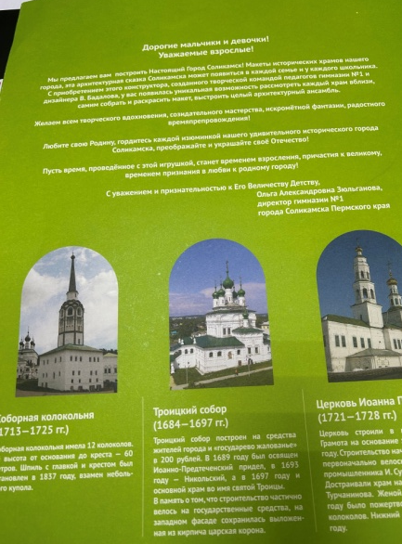

Slide 18
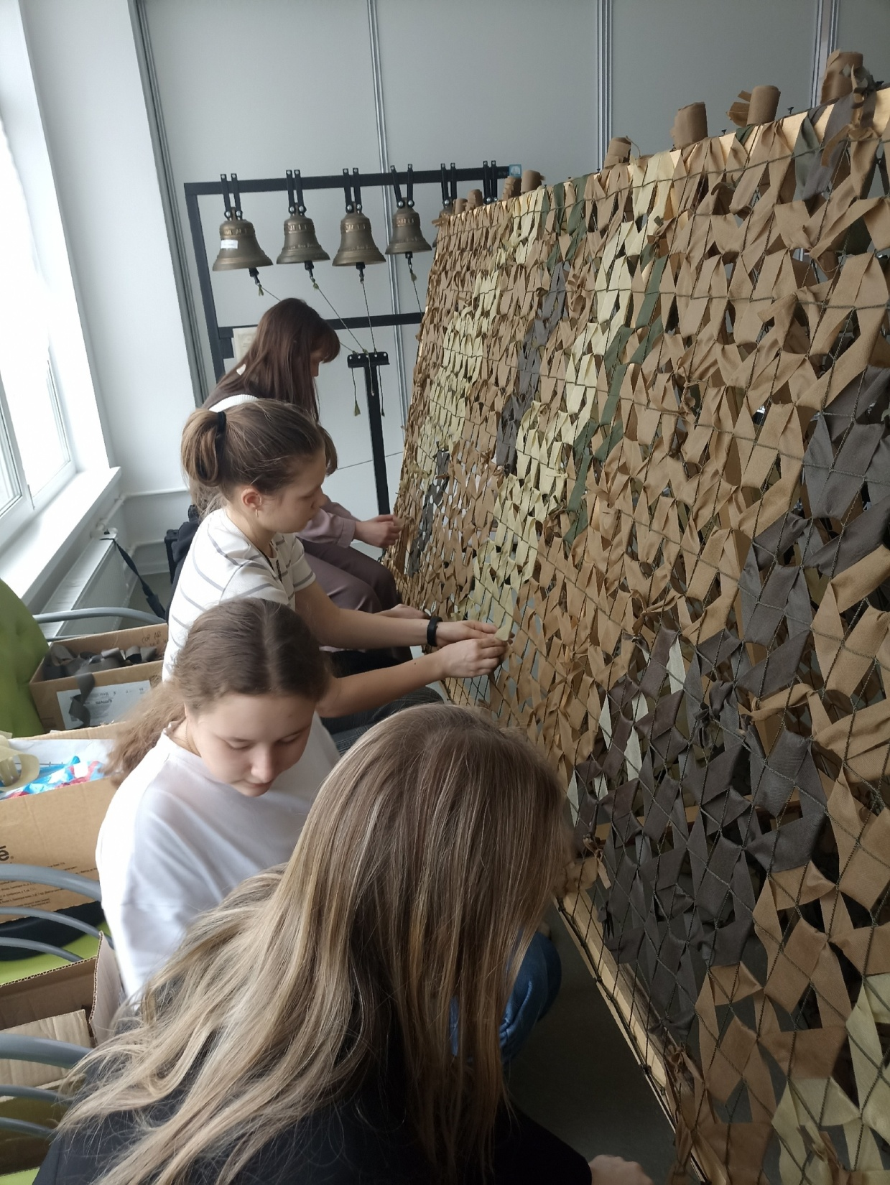
Помощь СВО

Slide 19
Мониторинг 2025: направления развития ВС в коентексте личностного развития детей и взрослых
ОБЪЕДИНЕНИЕ взрослых и детей, ОБЩИЕ ТРАДИЦИОННЫЕ ДУХОВНО-НРАВСТВЕННЫЕ ЦЕННОСТИ И ОБЩАЯ ИСТОРИЧЕСКАЯ СУДЬБА: - взаимодействие с семьей, семейные ценности - воспитание патриотизма и гражданственности, ценностное отношение к Родине
ФОРМИРОВАНИЕ БЕЗОПАСНОЙ ВОСПИТЫВАЮЩЕЙ ОБРАЗОВАТЕЛЬНОЙ СРЕДЫ, - ценность безопасного поведения и ЗОЖ
СОХРАНЕНИЕ И СОЗДАНИЕ ТРАДИЦИЙ, РИТУАЛОВ, ОСОБОЙ ШКОЛЬНОЙ «РЕЛИГИИ»:
- ценность гимназической событийности
- самодеятельность, самостоятельность

Slide 20
Мы будем рады встрече с вами в нашей Гимназии!
Директор Ольга Александровна Зюльганова
Телефон 89082538047
Госпаблик Гимназии
ЖИВОЙ ЖУРНАЛ https://vk.com/gimn1solkam
Официальный сайт Гимназии гимн1солкам.рф
Электронная почта gimn1sol@sosh.permkrai.ru
Телефон 8(24253)20099

